Slide 1
Tugas 1

Slide 2
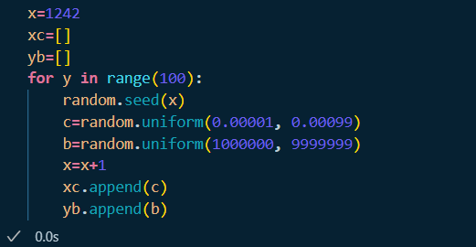
Data yang digunakan

Slide 3
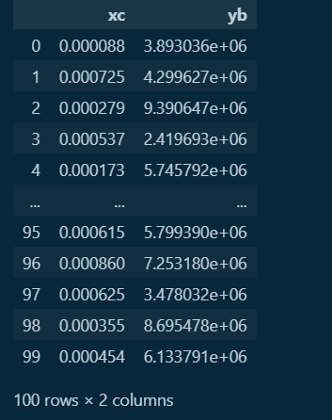
Data yang digunakan

Slide 4
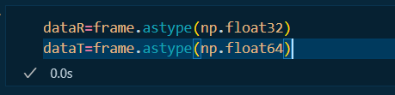
Mengubah data menjadi float 32 dan 64

Slide 5
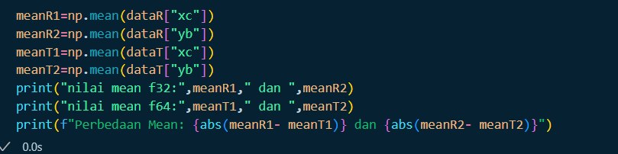
mean
nilai mean f32: 0.00047283235 dan 5530939.5
nilai mean f64: 0.0004728323749064097 dan 5530939.379675194
Perbedaan Mean: 2.018945308244341e-11 dan 0.12032480631023645

Slide 6
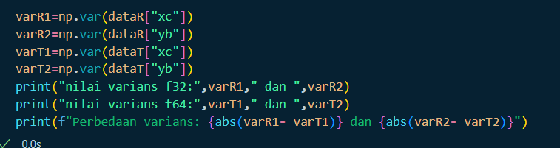
var
nilai varians f32: 6.900365e-08 dan 6490596300000.0
nilai varians f64: 6.900364982875588e-08 dan 6490596413402.332
Perbedaan varians: 2.5881495102796277e-15 dan 102362.33203125

Slide 7


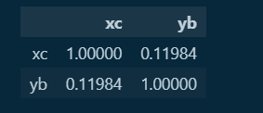
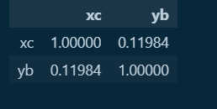

Slide 8
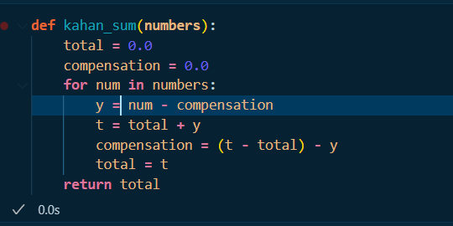
Kahan sum

Slide 9
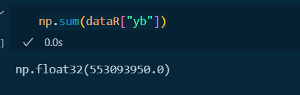
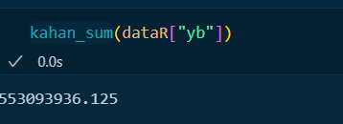
Hasil f32

Slide 10
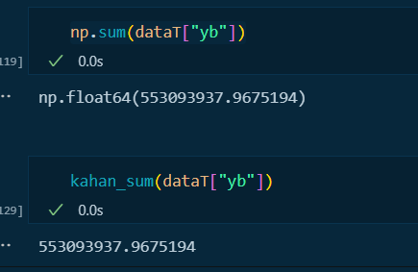
Hasil f64

Slide 11
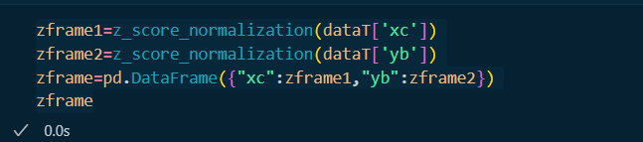
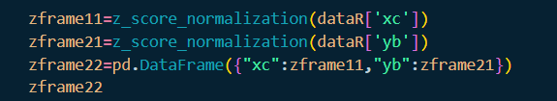
normalisasi
F64
F 32

Slide 12
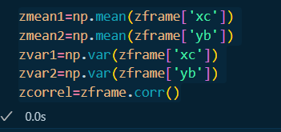
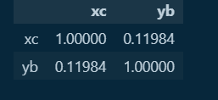
Menghitung statistic f64
Hasilnya:
mean: 2.1191381982532675e-16 , 1.0630385460785874e-16
var: 1.0000000000000002 , 1.0000000000000002

Slide 13
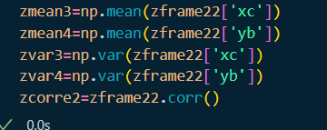
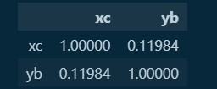
Menghitung statistic f32
Hasilnya:
mean: 6.854534e-08 , -6.273389e-08
var: 1.0000001 , 1.0000001

Slide 14
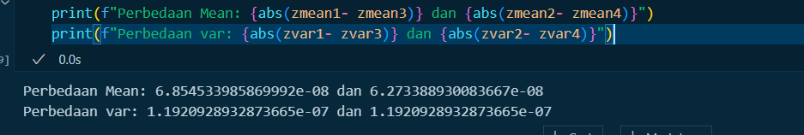
perbedaan

Slide 15
error
bisa dilihat bahwa terdapat error pembulatan, hal ini yang menyebabkan berbedanya hasil perhitungan float 32 dengan float 64.
hal tersebut terjadi karena float 32 mrnyimpan jumlah digit yang lebih kecil dibanding float 64, maka pada float 32 terjadi pembulatan, dan itu penyebab error pembulatan.

Slide 16
untuk Kahan Summation, hanya mempengaruhi hasil pada data di float 32 dan tidak mempengaruhinya pad data dengan float 64.
normalisasi merubah hasil memnjadi bentuk score normal atau zscore, hal tersebut mengurangi digit yang disimpan dan menambah akurasi data.

Slide 17
rekomendasi
untuk mengurangi error dapat digunakan teknik:
- melakukan normalisasi data sebelum analisis
- menggunakan algoritma penjumlahan yang stabil, seperti kahan summation
- menggunakan presisi yang tinggi, seperti float 64

